Slide 1


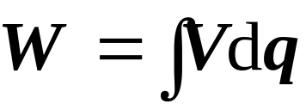
结论
一点电荷q在电场中具有电势能：
电势能零点？
电荷与场源电荷
的相互作用能
V=0点处
点电荷系在电场中具有电势能：
或
电势能单位:
焦耳(J)

Slide 2










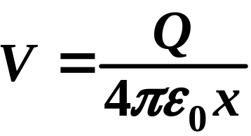
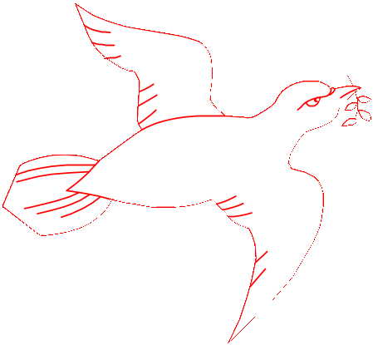
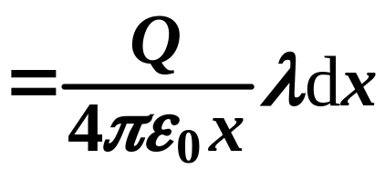

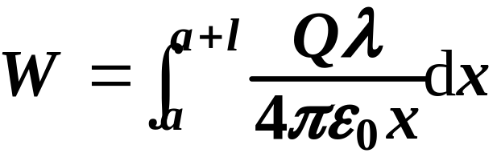
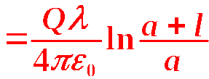
例、 球面带电Q，沿直径方向有一均匀带电棒，
已知：Q， a ， ，
求：球面与棒之间的相互作用能？
dq
o
球在 x 处电势
解：
棒上 dq 的电势能
棒上所有电荷的电势能

Slide 3
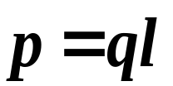



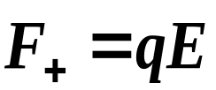
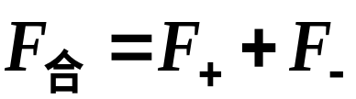



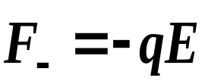


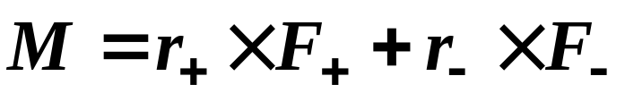

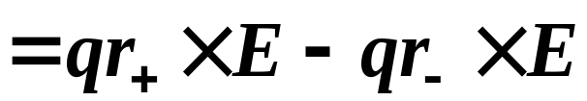

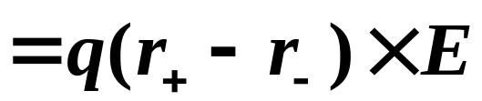


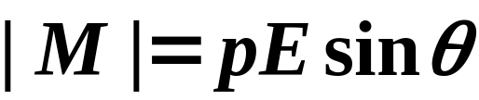

例、 求一电偶极子 在均匀电场 中的受力
及电势能。
+
q
解：受力
相对o点的力矩
–
q
即
方向:使电偶极子转向电场方向

Slide 4






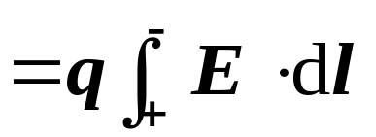
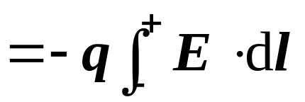
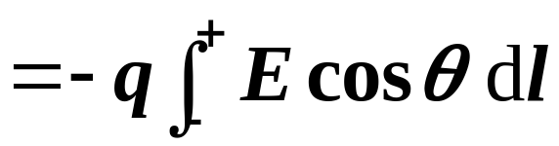


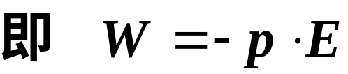
例、 求一电偶极子 在均匀电场 中的受力
及电势能。
解：两电荷的电势能分别为

Slide 5
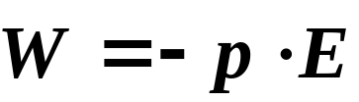



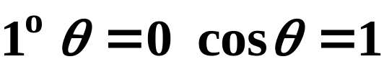

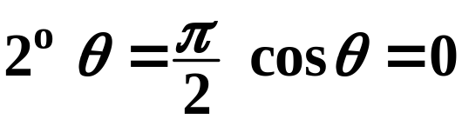
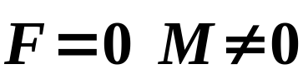




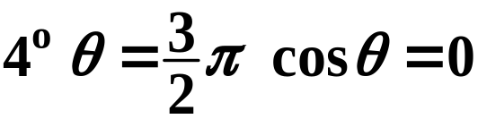






讨论
能量最低
稳定平衡态
非平衡态
3º
能量最高
非稳定平衡态
非平衡态

Slide 6
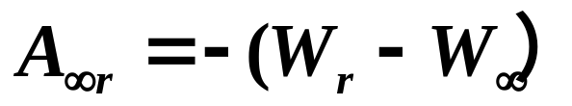
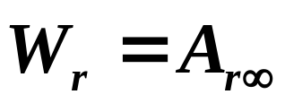
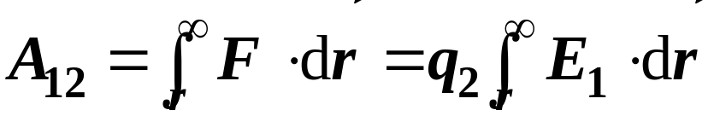
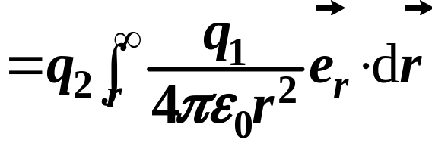
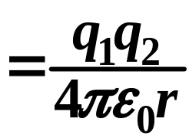
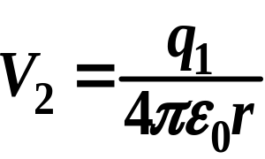


二、电荷系的静电能
1. 两个点电荷组成的系统的静电能
选相互作用势能零点：相距无穷远
.
q₂
.
令q₁静止,将q₂从它现在的位置移到无限远。
q₁
r
q₁在q₂点所产生的电势
则

Slide 7
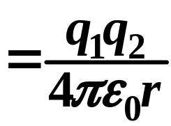


令q₁静止,将q₂从它现在的位置移到无限远。
令q₂静止,将q₁从它现在的位置移到无限远？
同理可得
结论：
两个点电荷系统的静电能就是一个电荷在
另一个电荷的电场中的电势能！
相互作用能属于两点电荷构成的系统：

Slide 8

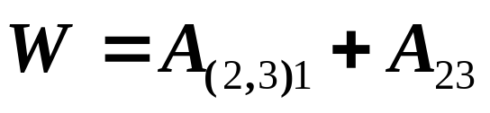


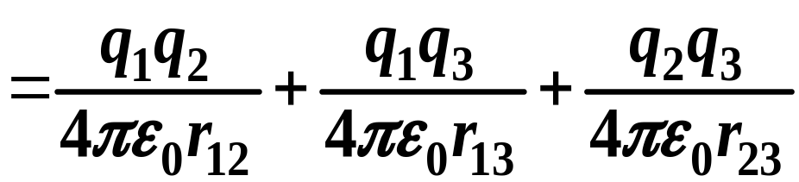


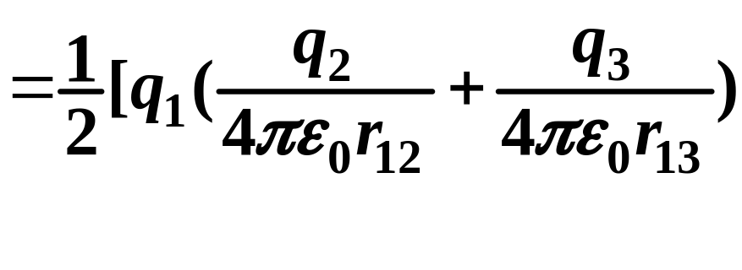

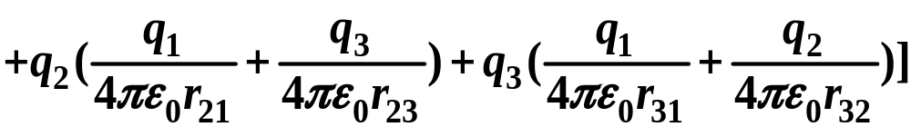
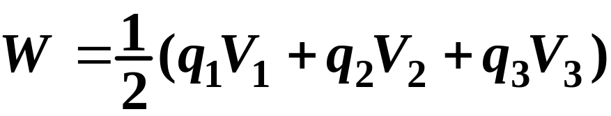
2. 三个点电荷系统的静电能
这一结论可推广到多个点电荷构成的带电系统

Slide 9

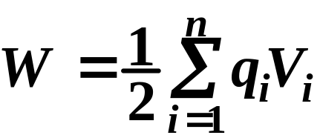

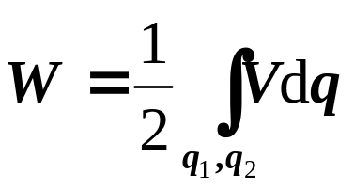
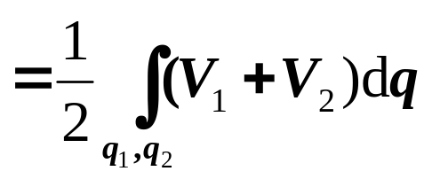
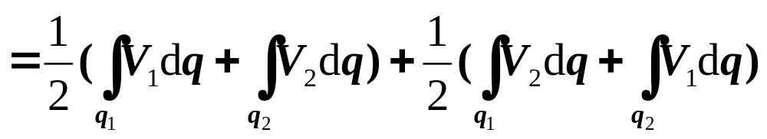
3. 电荷系的静电能
n个点电荷组成的电荷系：
其他电荷在q_{i}处产生的电势
连续带电体:
所有电荷在dq处电势的总和，包括dq
q₂
q₁
互能
自能

Slide 10




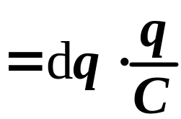



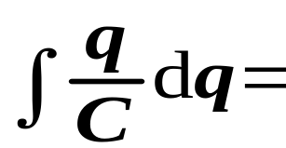
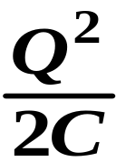
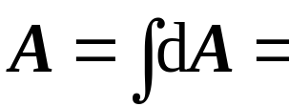


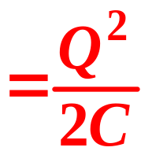

4. 电容器储存的静电能
电容器的充电过程: 是电源力不断将dq从极板
B →极板A的过程。
设电容器的电容为C
Q
−Q
带电+q、−q
某t 时刻两极板
V_{AB}=V_{A}− V_{B}
将dq由B→A电源力克服电场力作功
⊕
e⁻
在极板带电总量为Q 的全过程中
e⁻
电源力所作的总功为
电容器能量=电源力所作的功
即
=A

Slide 11
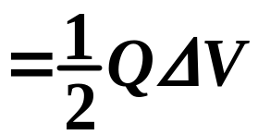
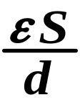
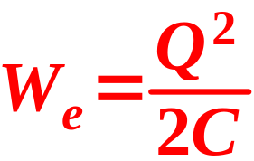

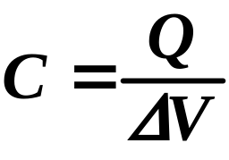
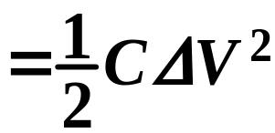
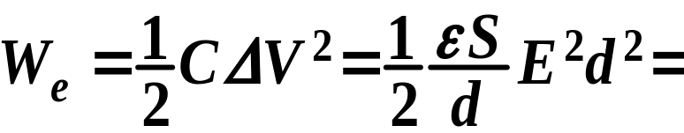







电容器能量
Ed
C也标志电容器储能的本领
对平行板电容器
4. 静电场的能量及能量密度
电场是能量
的携带者
（1）电场的能量密度
对任意电场成立
（2）电场的能量
dV_{体}内电场能为wdV_{体}，
整个电场的能量为

Slide 12





例、 面积为S、间距为d 的平板电容器, 充电后, 两
极板分别带电为+q和-q, 断开电源后, 再把两
极板拉至2d。求(1)外力克服电力所做的功。
(2)两极板间的相互作用力？
解：
(1)根据功能原理可知，外力的功
等于系统能量的增量
即
(2) 外力反抗极板间的电场力作功
？

Slide 13
















例、 平板电容器极板面积为S间距为d, 接在电池上
维持U。均匀介质ε_{r} 厚度d, 插入电容器一半。
求（1）1、2两区域的 和 。（忽略边缘效应）
（2）1、2两区域极板上自由电荷面密度。
解：
（1）由题意可知
S
则
1
2
方向均向下

Slide 14








例、 平板电容器极板面积为S间距为d, 接在电池上
维持U。均匀介质ε_{r} 厚度d, 插入电容器一半。
求（1）1、2两区域的 和 。（忽略边缘效应）
（2）1、2两区域极板上自由电荷面密度。
解：
（2）根据
S
1
2

Slide 15








例5. 一个球半径为R，体电荷密度为ρ，求此带电球体
系统的静电能。
解：
由电荷分布的球对称可用高斯定理求得电场分布为

Slide 16


第6章 静电场总结
一. 基本概念和基本规律
库仑定律、电力叠加原理、电场强度、点电荷的场强公式、场强叠加原理、电通量。
二. 静电场的高斯定理
内
三. 电场的计算
有源场
1. 点电荷的场强叠加求和或积分
2. 高斯定理求对称电场
四. 静电场环路定理
无旋场、保守场

Slide 17





五. 典型电场表达式、对称电场曲线特征
点电荷、均匀带电圆环轴线上、无限长均匀带电直线、均匀带电球面（体）、无限长均匀带电圆柱面（体）、无限大均匀带电平面。
六. 电势差与电势
1. 定义
2. 电势的计算
①按定义
②点电荷的电势叠加求和或积分
3. 应用
在电场中移动电荷时，
电场力所做的功：
七. 电场与电势的关系

Slide 18




八. 静电场中的导体
1. 导体静电平衡条件、电荷分布、表面上的场强与电荷面密度的关系
电荷分布
2. 有导体存在时静电场的计算
电场分布
高斯定理、电势概念、电荷守恒定律、导体静电平衡条件。
九. 静电场中的电介质
取向极化
1. 两类分子电介质的极化机制
位移极化
2. 实验结论
3. 介质中的高斯定理

Slide 19





十. 电容、电容器
1. 定义
2. 电容的计算
①按定义
②利用串、并联公式
3. 电容器的能量
插入电介质对电容器的电容、电量、电压、电场和能量的影响。
十一. 静电场的能量
静电能表达式
电场能表达式
电场能量密度

